Slide 1


Государственное бюджетное профессиональное образовательное учреждение
«Магнитогорский педагогический колледж»
Кафедра дополнительного образования
Анализ
результатов профессиональной деятельности
Преподаватель:
Педагог 1 квалификационной категории
Хворостина Елена Александровна

Slide 2


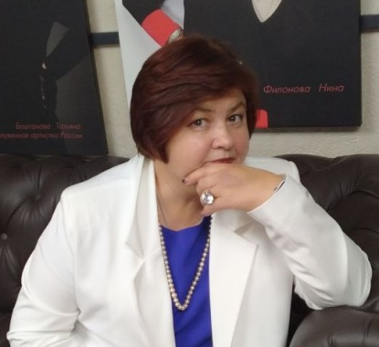
Общие сведения
Хворостина Елена Александровна
Дата рождения: 03.02. 1966г.
Педагогический стаж 36 лет
Стаж работы в педагогическом колледже с 2020 года
Присвоена 1 квалификационная категория 2022 года
С 2020 по 2023 год работала на кафедре дошкольного образования
С 2023 года по настоящее время – преподаватель отделения музыкального и дополнительного образования

Slide 3

Навигатор по презентации
1. Успехи в профессиональной деятельности | 2. Повышение квалификации
3. Участие в работе МО | 4. Педагогические разработки
5. Публикации | 6. Выступления
7. Инновационная деятельность | 8. Экспертная деятельность
9. Участие в профессиональных конкурсах | 10. Консультативно-методическая деятельность
11. Достижения обучающихся | 12. Результаты освоения обучающимися ОП

Slide 4


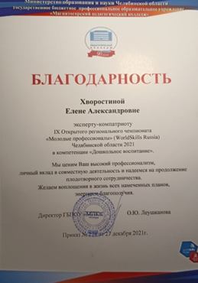
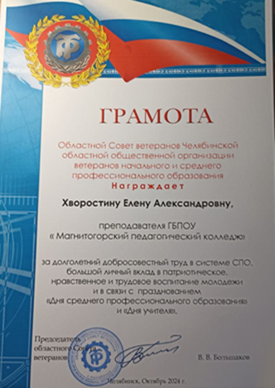
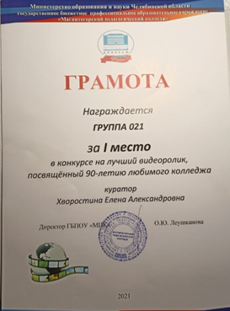
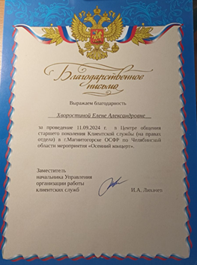
1. Успехи в профессиональной деятельности

Slide 5

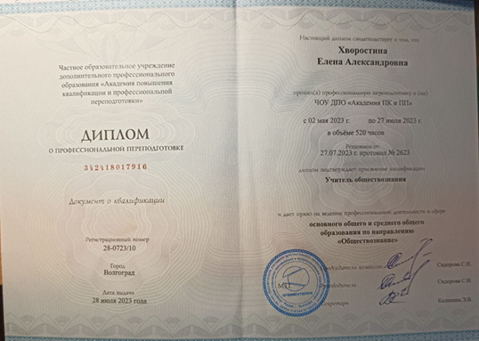
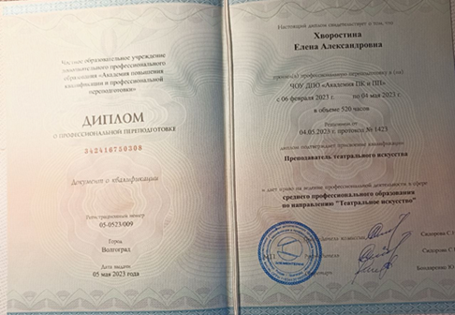
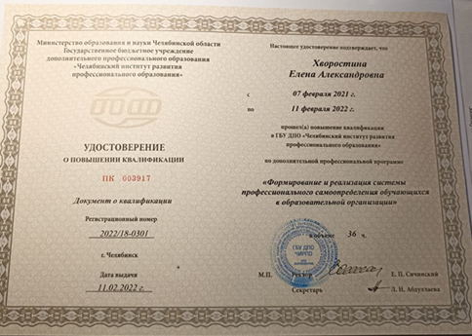

2. Повышение квалификации

Slide 6
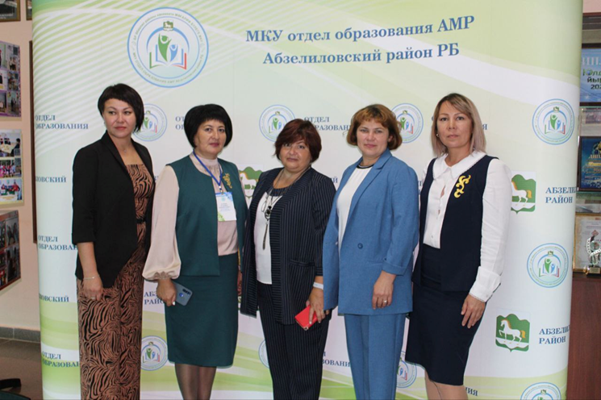
3. Участие в работе методических объединений
Межрегиональное методическое объединение «Растим патриотов» 2023г. Аскарово, Башкортостан

Slide 7
4. Педагогические разработки
(методические разработки учебных программ, учебных занятий, открытых уроков, презентаций т.п.);
 | Педагогические разработки | Дата
1. | Программа дисциплины МДК 01.02.02 Сценическая речь | Апрель 2024
2. | Программа дисциплины МДК 02.01.02 Возрастная психология | Апрель 2024
3. | Программа дисциплины МДК 02.01.03 Профессиональная этика в психолого-педагогической деятельности | Май 2024
4. | Рабочая программа учебной дисциплины МДК 01.01.03 Основы теории драмы | Май 2024
5. | Рабочая программа учебной дисциплины МДК 01.02.02 Сценическая речь | Июнь 2024

Slide 8

4. Педагогические разработки
(методические разработки учебных программ, учебных занятий, открытых уроков, презентаций т.п.);
6. | Рабочая программа учебной дисциплины МДК 01.01 Режиссура | Июнь 2024
7. | Открытый урок «Раздел 3.2 Истина и её критерии. Тема: Научное познание и его формы и методы» Группа 641, 44.02.03 Педагогика дополнительного образования (хореография) | 30.10. 2024 Приказ по колледжу Технологическая карта в приложении
8. | Разработан цикл презентаций по предметам Раздел 1 ПМ 05 Планирование и организация методической работы воспитателя ДОУ МДК.05.01. Теоретические и прикладные аспекты методической работы воспитателя детей дошкольного возраста | https://disk.yandex.ru/d/yOFqzqd5wCoseQ ссылка на Яндекс диск

Slide 9
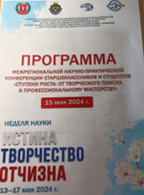
5. Публикации
 | Публикация | Дата
1 | Образовательная социальная сеть nsportal.ru Использование игровых технологий в повышении мотивации к обучению у старших подростков. | Ноябрь 2024 https://nsportal.ru/node/6722322
2 | Образовательная социальная сеть nsportal.ru Дополнительная профессиональная программа «РУКОВОДИТЕЛЬ ДЕТСКОГО ТЕАТРАЛЬНОГО КОЛЛЕКТИВА В РАМКАХ ИНКЛЮЗИВНОГО ОБРАЗОВАНИЯ» | Ноябрь 9024 https://nsportal.ru/node/6722339
3 | Межрегиональная научно-практическая конференция старшеклассников и студентов «Ступени роста: от творческого поиска к профессиональному мастерству» Статья в сборнике «Воспитываем патриотов. Из опыта работы куратора группы»

Slide 10
6. Выступления
В рамках работы кафедры дополнительного образования отделения МиДО
1 | Использование современных образовательных технологий в работе педагога над сценической речью обучающихся | Протокол заседания кафедры Март 2024
2 | Особенности руководства научно-исследовательской деятельностью обучающихся вторых курсов | Протокол заседания кафедры Ноябрь 2023
3 | Результаты участия в Межрегиональной научно-практической конференции старшеклассников и студентов «Ступени роста: от творческого поиска к профессиональному мастерству» г. Волгоград | Протокол заседания кафедры Май 2024
4 | Из опыта работы педагога по подготовке студентов к межрегиональному этапу конкурса «Профессионалы» | Протокол заседания кафедры Ноябрь 2024
5 | Открытый урок «Раздел 3.2 Истина и её критерии. Тема: Научное познание и его формы и методы» Группа 641, 44.02.03 Педагогика дополнительного образования (хореография) | 30.10. 2024 Приказ по колледжу

Slide 11
6. Выступления
Мастер-классы. Семинары. Конференции
1 | Мастер-класс «Говорим правильно» для обучающихся профильных классов ГБ ПОУ «МПК» | Март 2024 План работы мастерской
2 | Семинар-практикум «Использование интерактивного оборудования в образовательной деятельности дошкольного и начального школьного образования» | 07.04.2023 Приказ по отделению дош. образ.
3 | Профориентационные беседы с обучающимися МОУ СОШ №№ 20, 28, 56, многопрофильный лицей (февраль, март, октябрь 2024 год) | Приказ по колледжу

Slide 12
6. Выступления
4 | Разработка сценария, подготовка студентов для участия в новогоднем интерактивном празднике «Друзья спасают новый год» | Приказ по колледжу Январь 2024
5 | Проведение мастер-класса «Профессия – дарить радость» для учеников МОУ СОШ №№ 61 | Декабрь 2023 Благодарность от МОУ СОШ № 61
6 | Проведение Литературной Гостиной «Золотой треугольник русской литературы» | 9 февраля 2024 год Приказ по отделению
7 | Межрегиональная научно-практическая конференция старшеклассников и студентов «Ступени роста: от творческого поиска к профессиональному мастерству». «Воспитываем патриотов. Из опыта работы куратора группы» | Сертификат участника Май 2024

Slide 13
7. Инновационная деятельность
 | Мероприятие | Подтверждение
Изменения в содержании и технологии обучения/воспитания с целью повышения эффективности:
1 | Актуализация рабочих программ: МДК 01.08. Теория и практикум сценической речи и сценарного мастерства. 2 курс 78 часов: 30 – 3 семестр; 48 – 4 семестр |  | Приказ по отделению «Об ответственных за актуализацию рабочих программ» Май 2024
2 | Актуализация рабочих программ: МДК 01.08. Теория и практикум сценической речи и сценарного мастерства 3 курс 5 семестр – 32 часа 6 семестр – 34 часа |  | Приказ по отделению «Об ответственности по актуализации рабочих программ» Май 2024
3 | Актуализация рабочих программ МДК.01.03 Подготовка педагога дополнительного образования в области сценической деятельности. Теория и практикум художественно-спортивных и цирковых представлений. |  | Приказ по кафедре Ноябрь 2024

Slide 14
7. Инновационная деятельность
Инновационные продукты
 | Программа дополнительного профессионального образования для студентов колледжа «Руководитель детского театрального коллектива в рамках инклюзивного образования» (36 часов); | Решение заседания научного совета колледжа ноябрь 2023 год
2 | Программа дополнительного профессионального образования для студентов колледжа и работников образовательных учреждений «Руководитель детского театрального коллектива в рамках инклюзивного образования» (72 часа); | Решение заседания научного совета колледжа ноябрь 2023 год

Slide 15
7. Инновационная деятельность
Чемпионаты профмастерства
1 | Подготовка участника в Чемпионате профмастерства «Профессионалы». Юниоры. | Благодарность
2 | Соучастие в подготовке студентов (музыка в школе и техническое творчество) к участию в Чемпионате профмастерства «Профессионалы» | Март 2024 год

Slide 16
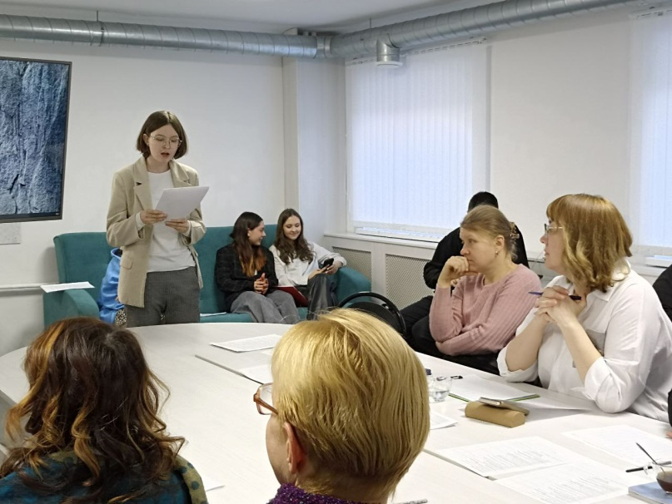
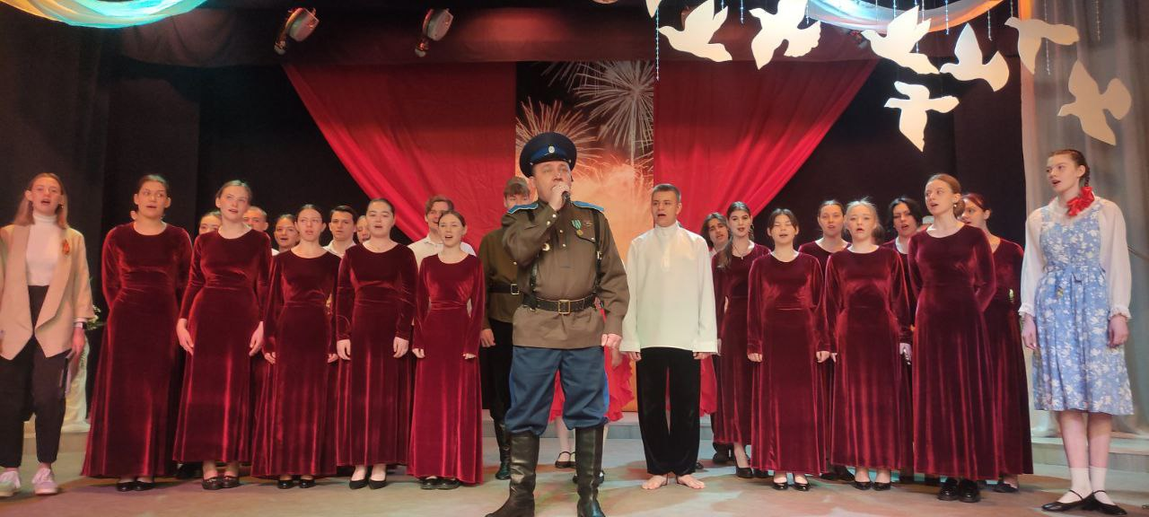
7. Инновационная и концертная деятельность

Slide 17
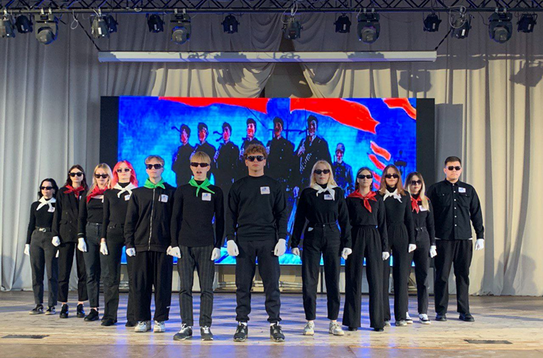
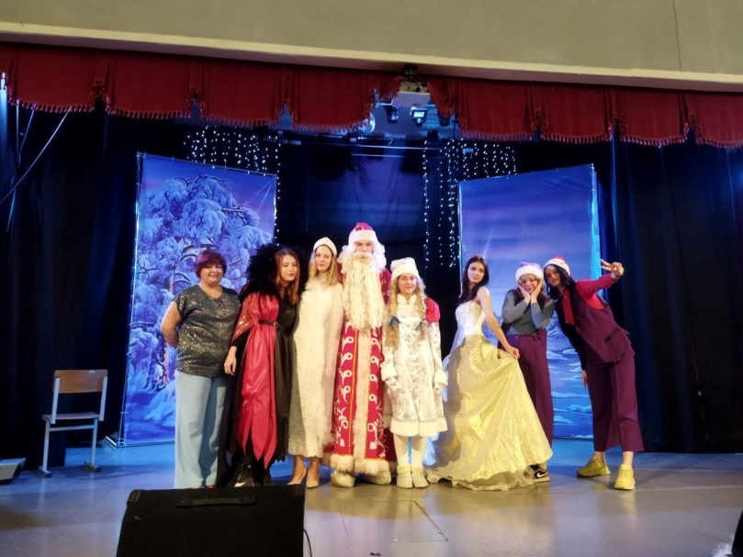
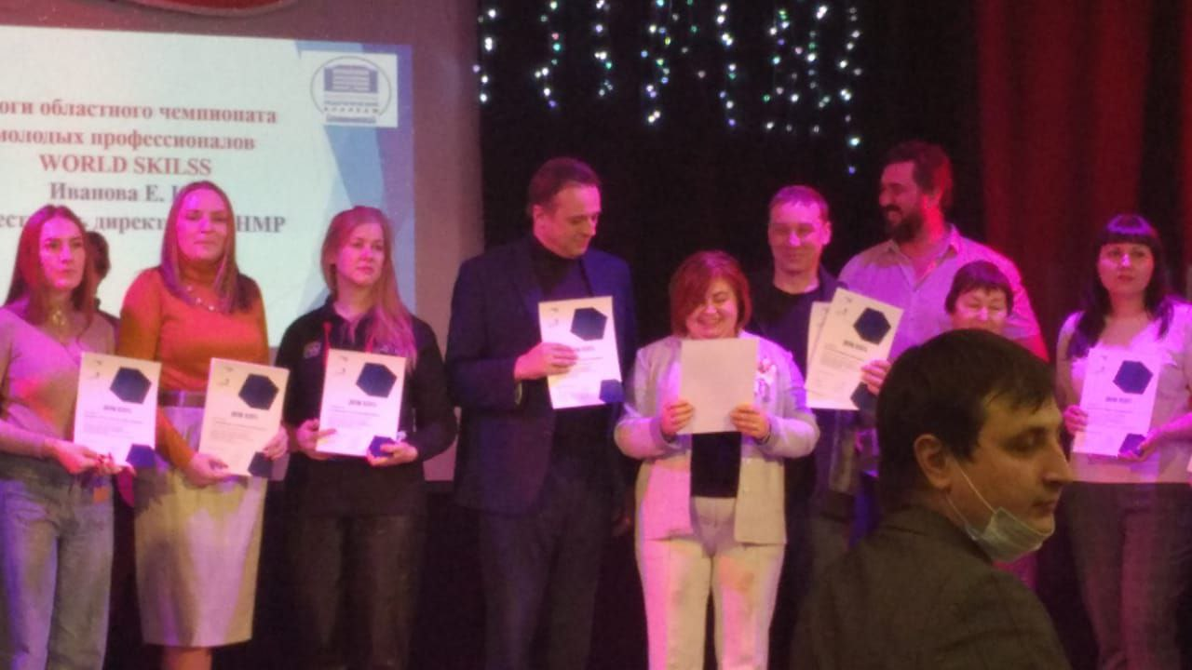
7. Инновационная и концертная деятельность

Slide 18
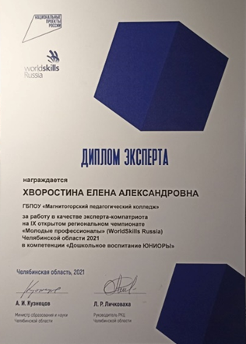

8. Экспертная деятельность

Slide 19
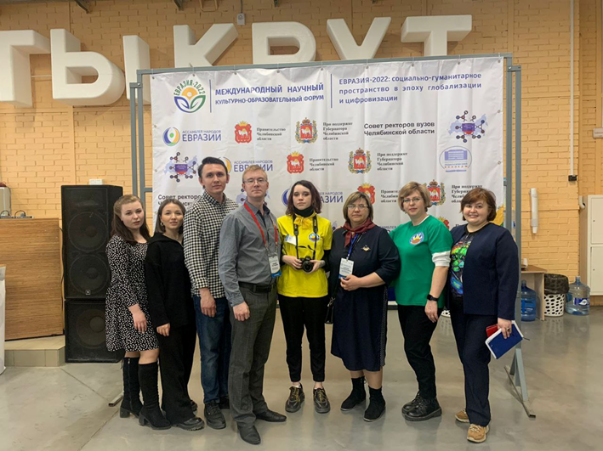

9. Участие в профессиональных конкурсах

Slide 20
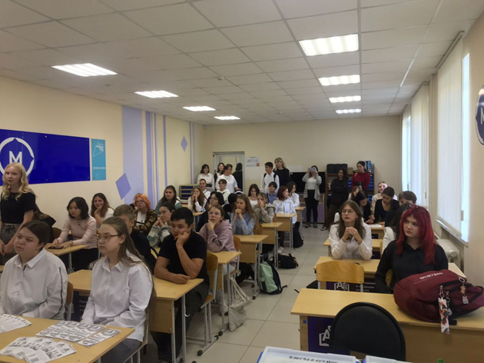
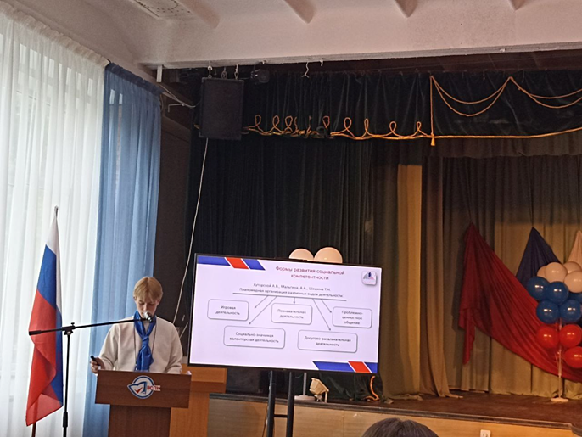
10. Консультативно-методическая деятельность
Консультирование обучающихся по подготовке к защите индивидуального проекта, курсовой работы, ВКР;
Консультирование родителей, обучающихся по вопросам обучения, профориентации, укрепления навыков коммуникации, профилактике девиаций поведения

Slide 21
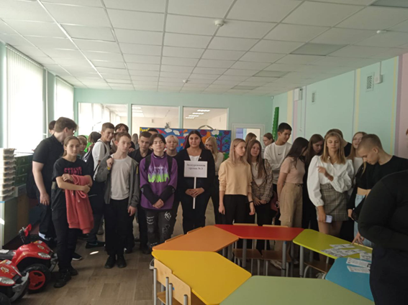
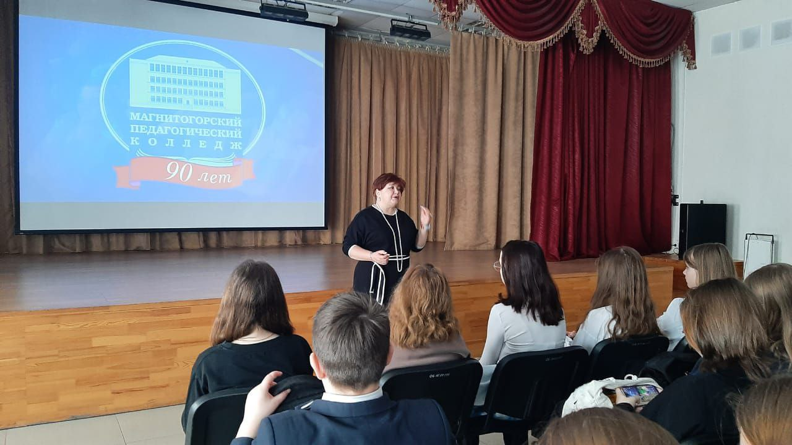
10. Консультативно-методическая деятельность
Консультирование родителей, обучающихся по вопросам обучения, профориентации, укрепления навыков коммуникации, профилактике девиаций поведения

Slide 22




11. Достижения обучающихся

Slide 23




11. Достижения обучающихся

Slide 24
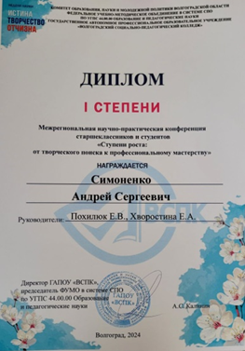
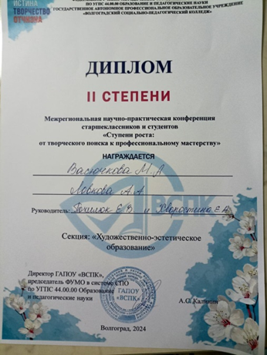
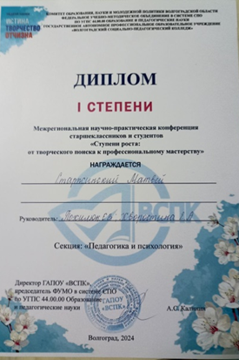
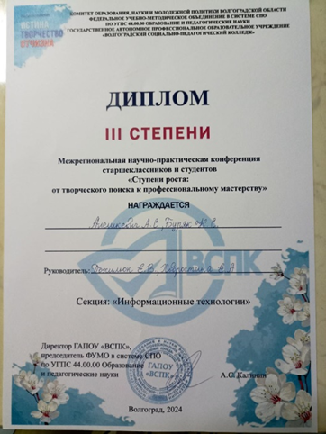
11. Достижения обучающихся (Волгоград, май 2024)

Slide 25

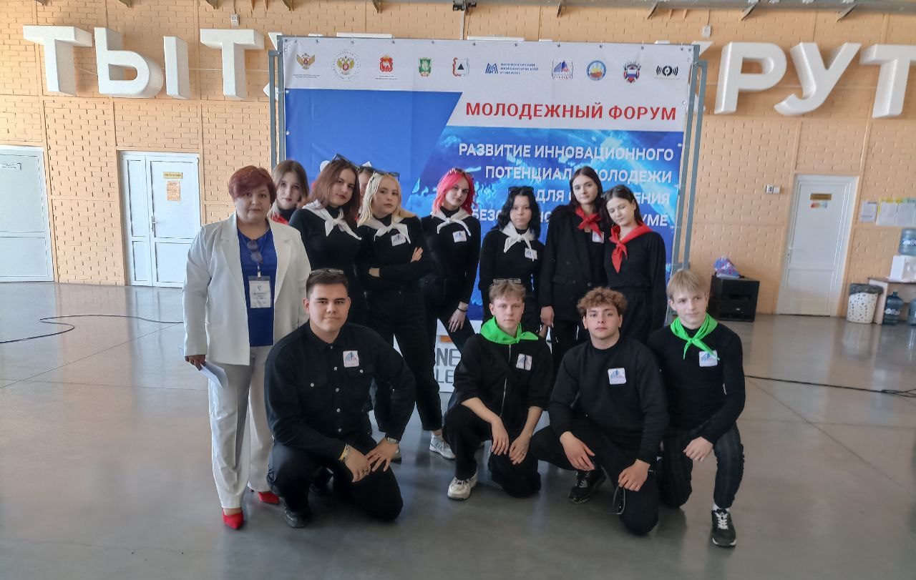
11. Достижения обучающихся

Slide 26
12.Результаты освоения обучающимися ОП
Учебный год | Качество знаний по дисциплинам
2021-2022 учебный год | абсолютная успеваемость – 100%; качественная успеваемость – 89,0%; средний балл – 3,99.
2022-2023 учебный год | абсолютная успеваемость – 100%; качественная успеваемость – 85% средний балл – 3,84
2023-2024 учебный год (1 семестр) | абсолютная успеваемость – 100%; качественная успеваемость – 81,66% средний балл – 3,68
2023-2024 учебный год (2 семестр) | абсолютная успеваемость – 100%; качественная успеваемость – 91,44 средний балл – 4,11
ИТОГО: | абсолютная успеваемость – 100%; качественная успеваемость – 86,76% средний балл – 3,9

Slide 27


БЛАГОДАРИМ

